Slide 1
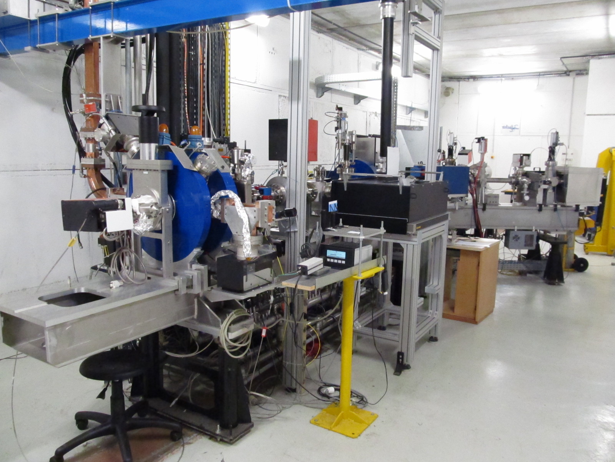
PHIL – Mécanique Bilan année 2012
gonnin@lal.in2p3.fr

Slide 2
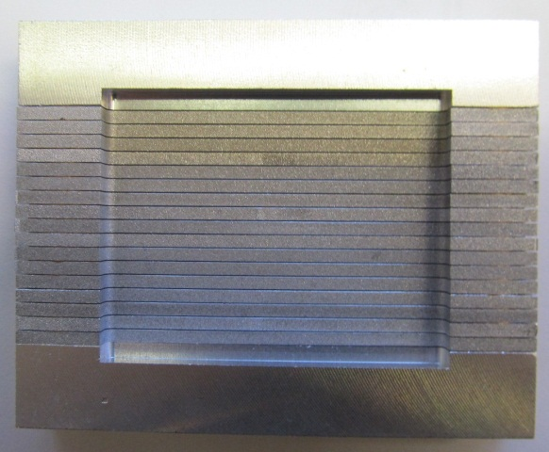
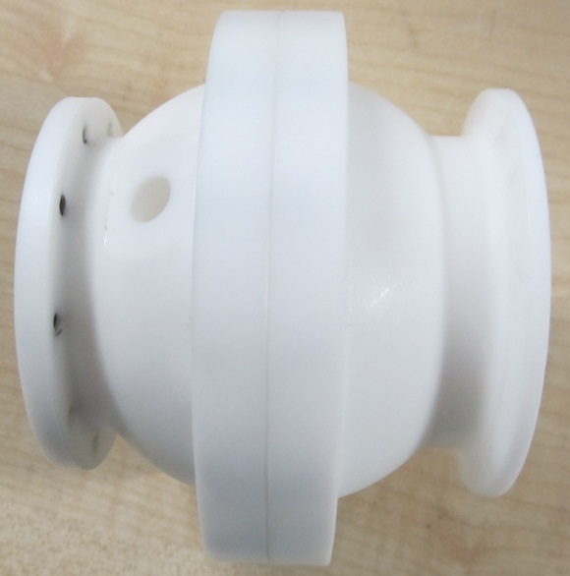
1 année @ PHIL
Nombreuses interventions
Petites interventions (< 1 jour)
Grandes interventions (> 1 jour)
Etudes en //
Stations de diagnostiques
Aide aux utilisateurs
Proto Fente 0,1 mm - Mesure Emittance
Sphère Téflon / Mesure Fluorescence

Slide 3
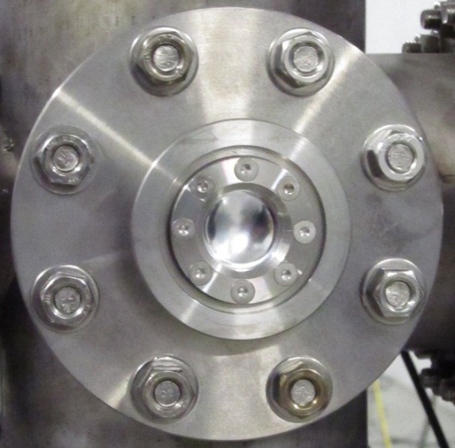
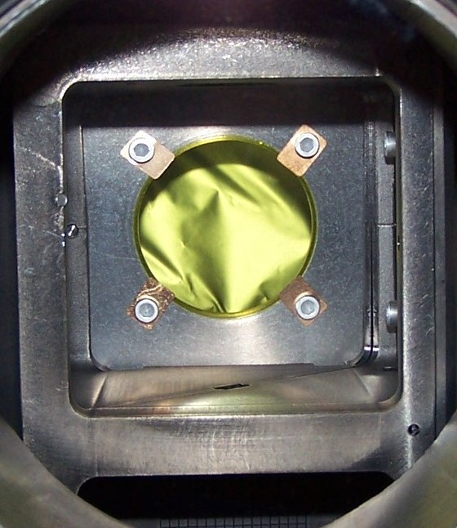
Les petites interventions
Intervention éventuelle du groupe vide
Changement de bobine ICT n°2
Montage de fenêtre sortie faisceau
Changement d’écran sur station YAG
Alignement Bobine B3
…
Fenêtre Al 18µm
Ecran YAG

Slide 4
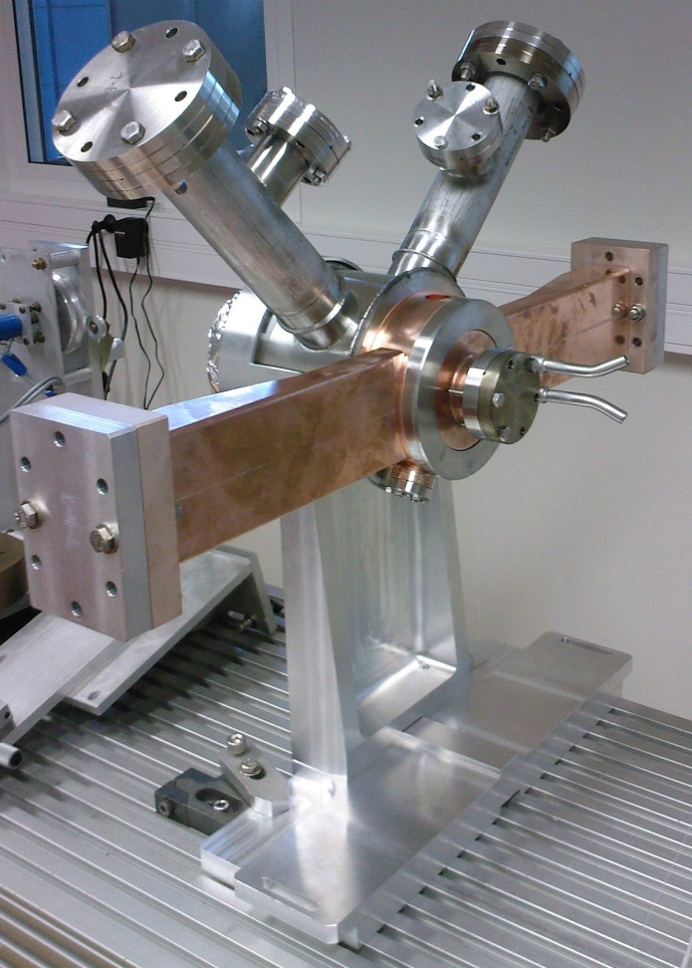
Les grandes interventions
Nécessite toujours un travail d’étude en amont
Intervention du groupe vide
Canon PHIL
Installation
Contrôle géométrique au bras FARO
Alignement du canon
Alignement laser (cathode percée)
Circulateur CERN
Réalisation d’un support intermédiaire
Fabrication de nouveaux guides d’ondes
Installation
Poutre 2m
Implantation au sol
Alignement
Canon PHIL sur support

Slide 5
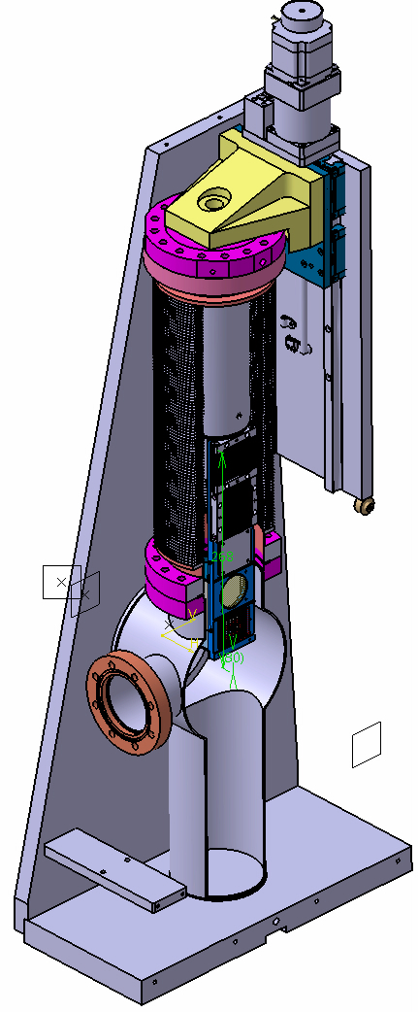
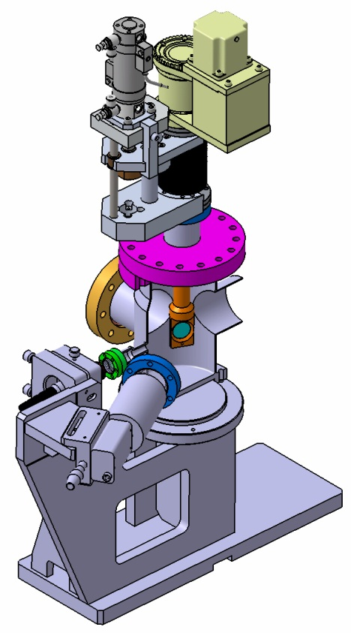
Etudes //
Fenêtres Al et Ti sortie d’électrons
Étude
Fabrication
Tests
Station Cerenkov
Chemin optique
Station Mesureur d’Emittance
Etude en cours
Bras de transfert + Valises cathode
Fabrication
Montages
Tests
Projet « Indien »
Canon SONDE
Chambre de préparation Elyse
Station Mesure d’Emittance
Station Cerenkov

Slide 6
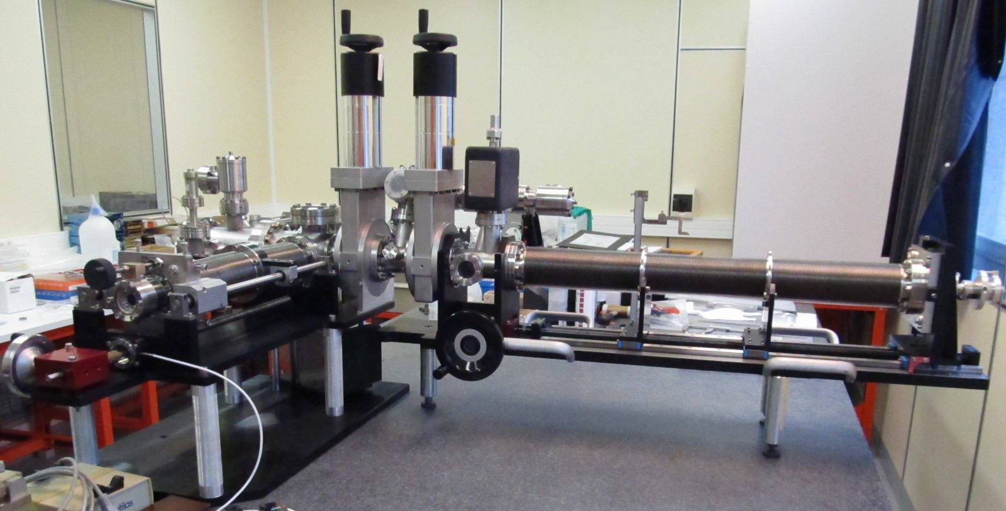
Valise cathode + Bras de transfert
Collaboration avec le CERN : production 2 cathodes Cs2Te/ans
Valise à chargement 1 cathode pour le CERN
Valise à chargement 4 cathodes pour le LAL
Bras de Transfert cathode pour le LAL
Valise connectée au Bras de Transfert

Slide 7
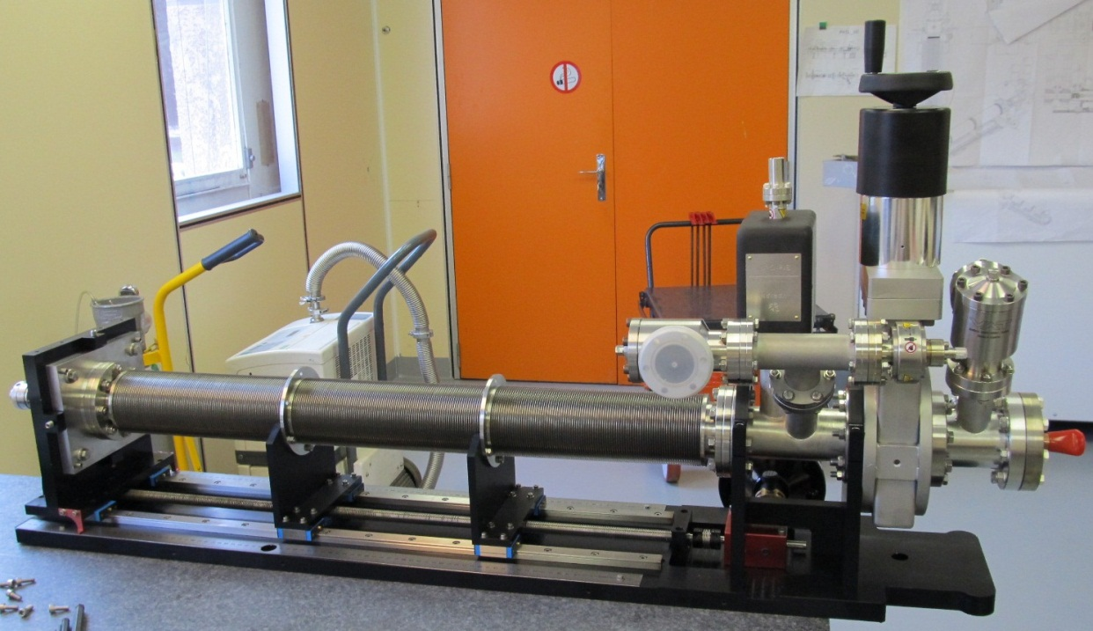
Valise Cathode
Caractéristiques
Course de 500 mm
Position angulaire réglable
UHV (dépôt NEG + pompe)
Poids ~ 50 kg
Plusieurs mois d’études
// Bras de Transfert
Dépôt au CERN courant 2013
3 substrats différents
Installation @ PHIL fin 2013
Valise PHIL
Chargeur 4 cathodes

Slide 8
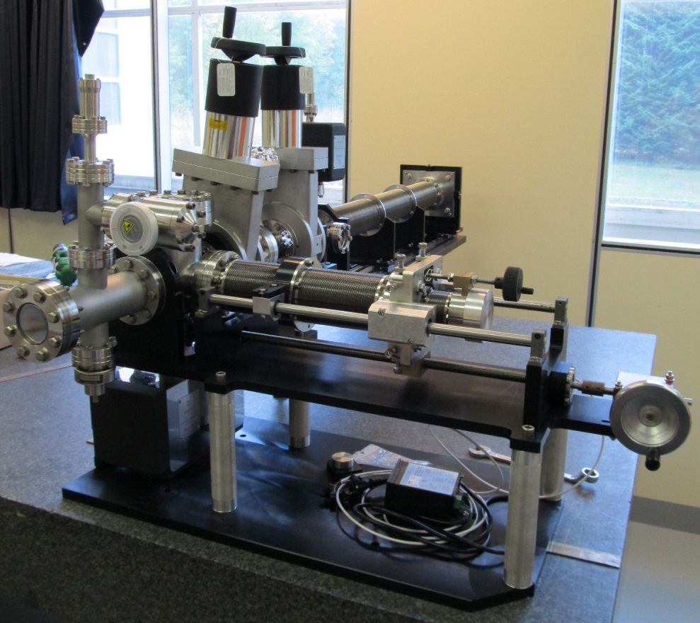
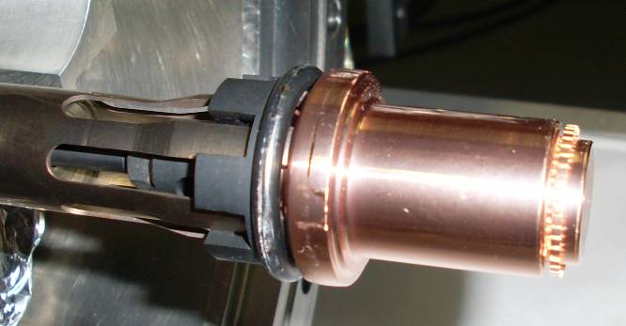
Bras de transfert
Fonctions :
Prendre une cathode depuis la valise
Insérer une cathode dans le canon RF
Plusieurs mois d’études
// Valises
Début janvier 2010
Fin octobre 2012
Installation courant 2013
Manipulateur Cathode
Bras de Transfert

Slide 9
Année 2013
Interventions prévues
Circulateur
Bras de transfert + Valise
Station Cerenkov + Chemin optique
Expériences Utilisateurs
Etudes
Projet « Indien »
Station Mesure d’Emittance + Fabrication
…
Remerciements :
Manuel ALVES, Didier AUGUSTE, Michel BALTAZAR, Jean BONENFANT, Aurélien BLOT, Francis BLOT, Max DEMAREST, Remy DORKEL, Jean-Philippe DUGAL, Frederick GAUTHIER, Denis GRASSET, Eric GUERARD, Patrick HALIN, Bruno LELUAN, Bruno MERCIER, Eric MISTRETTA, Frederique LETELLIER, Christophe PREVOST, Filip RUDNYCKYJ, Olivier VITEZ

Slide 10
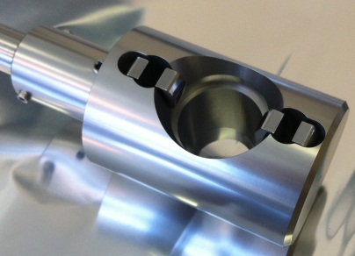
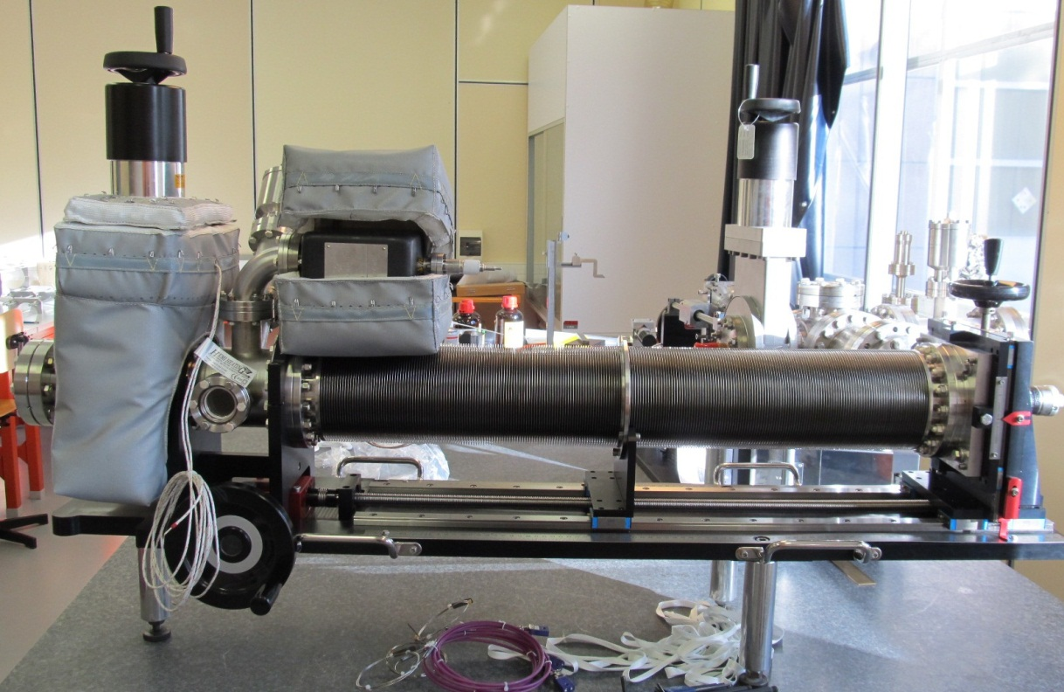
Valise CERN
Caractéristiques
Course de 500 mm
Position angulaire réglable
UHV (dépôt NEG + pompe)
Poids ~ 60 kg
Course verticale ± 20 mm

Slide 11
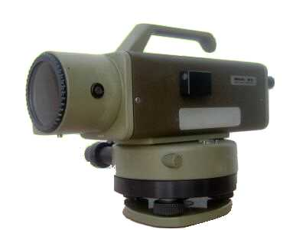
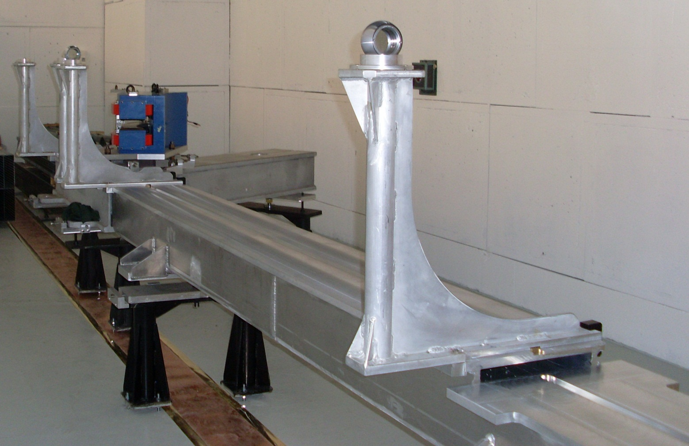
Alignement
Niveau
Mire Taylor Hobson

